Slide 1


Dashboards Interativos e Integração de Dados
Transformando números brutos em decisões visuais estratégicas na gestão.

Slide 2
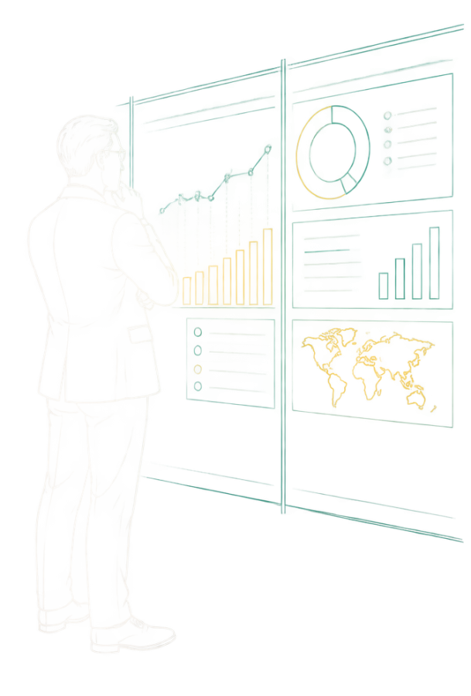
Decisões em Segundos
Se um diretor tivesse apenas trinta segundos para avaliar a saúde da empresa inteira, ele conseguiria entender lendo duzentas linhas de planilha?

Slide 3

Objetivos da Aula
O Que Vamos Construir Hoje
Domine a apresentação de dados gerenciais:
Projetar layouts intuitivos com KPIs
Integrar gráficos e tabelas em tela única
Aplicar segmentadores para controle total
🧠
Lembre-se
Dashboards eficazes respondem perguntas de negócio sem esforço mental do leitor.

Slide 4


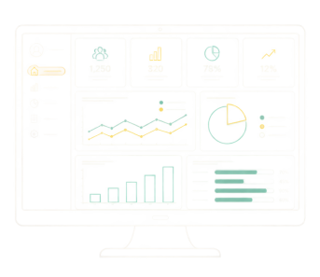
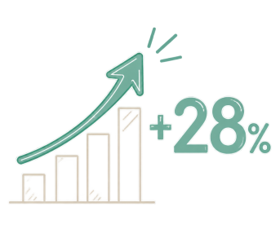
Vocabulário Essencial
Interatividade
Capacidade de filtrar dados instantaneamente por cliques.
Layout
Estrutura e distribuição visual planejada dos elementos em tela.
Dashboard
Painel visual integrado com métricas centrais do negócio.
Indicador
Métrica quantitativa direta para acompanhar metas críticas.

Slide 5

Relembrando: Tabelas Dinâmicas
RECAPITULAÇÃO
Motor dos Painéis
Transformamos registros de vendas em resumos automáticos via Tabela Dinâmica:
Linhas/Colunas: organizam categorias e períodos
Valores: somam faturamentos ou médias
Filtros: isolam dados rapidamente
🔑
Ponto-chave
Tabelas dinâmicas estruturadas são a base de todo dashboard automático.

Slide 6

Relembrando: Gráficos Dinâmicos
RECAPITULAÇÃO
Resumo
Gráficos dinâmicos refletem alterações nas tabelas de origem instantaneamente.
Linha: evolução temporal.
Colunas: comparação de categorias.
Barras: ranking de produtos.
⚠️
Atenção
Evite pizza com >3 categorias: comparação visual de áreas é ineficiente.

Slide 7
Quiz: Escolha de Gráficos
Qual tipo de gráfico dinâmico é mais recomendado para demonstrar o crescimento do faturamento de uma loja mês a mês durante um ano?
1.
Gráfico de Dispersão sem conexão entre os pontos mensais.
2.
Gráfico de Linha, pois evidencia variações temporais contínuas.
3.
Gráfico de Pizza com doze fatias estreitas e coloridas.
4.
Gráfico de Radar com múltiplos eixos sobrepostos.

Slide 8
Quiz: Escolha de Gráficos
✅
Qual tipo de gráfico dinâmico é mais recomendado para demonstrar o crescimento do faturamento de uma loja mês a mês durante um ano?
1.
Gráfico de Dispersão sem conexão entre os pontos mensais.
✓
2.
Gráfico de Linha, pois evidencia variações temporais contínuas.
3.
Gráfico de Pizza com doze fatias estreitas e coloridas.
4.
Gráfico de Radar com múltiplos eixos sobrepostos.

Slide 9
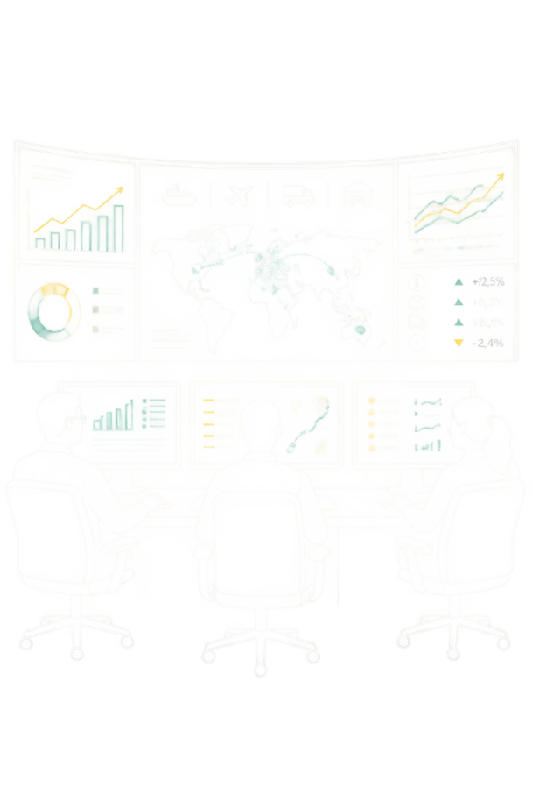
O que é um Dashboard?
O Painel de Controle Gerencial
Assim como o velocímetro e os marcadores de combustível mostram tudo o que o motorista precisa sem que ele abra o capô do carro, um dashboard executivo sintetiza o desempenho geral de uma organização em uma única interface clara e consolidada.
🔍
Exemplo
Na gestão de estoque de uma distribuidora, o dashboard avisa em segundos quais produtos estão prestes a faltar nas prateleiras.

Slide 10


Planilha Comum versus Dashboard
Tabela de Registro
Armazena transações brutas em milhares de linhas. É densa, cansativa para leitura rápida e exige fórmulas manuais contínuas para cada nova pergunta de negócio.
Painel Estratégico
Agrupa apenas totais críticos e indicadores calculados. Permite que gestores descubram gargalos e oportunidades em segundos com botões visuais.

Slide 11

Tomada de Decisão Estratégica
Da Informação à Ação
Dados geram valor ao permitir ações rápidas e precisas. Líderes buscam respostas objetivas:
Onde estão os maiores custos?
Quem são os clientes com maior retenção?
Quando ocorreram quedas de rentabilidade?
🧠
Lembre-se
Dashboards não apenas exibem o passado: eles orientam os próximos passos da equipe.

Slide 12

Princípios de Design e Usabilidade
A Regra de Ouro: Simplicidade Funcional
Menos é mais na comunicação analítica. O objetivo primordial de qualquer painel é facilitar a leitura humana sem sobrecarregar a memória de trabalho com ornamentos desnecessários.
⚠️
Atenção
Evite o 'efeito arco-íris': usar dez cores diferentes em uma mesma tela confunde o leitor e oculta os verdadeiros alertas de gestão.

Slide 13
Anatomia de um Dashboard
1. Cabeçalho
Título do projeto, data de atualização e logo corporativo discreto.
2. Cartões KPI
Métricas macro com valores consolidados no topo da tela.
3. Gráficos Centrais
Comparações visuais de categorias e tendências temporais.
4. Barra de Filtros
Segmentadores laterais ou superiores para navegação interativa.

Slide 14
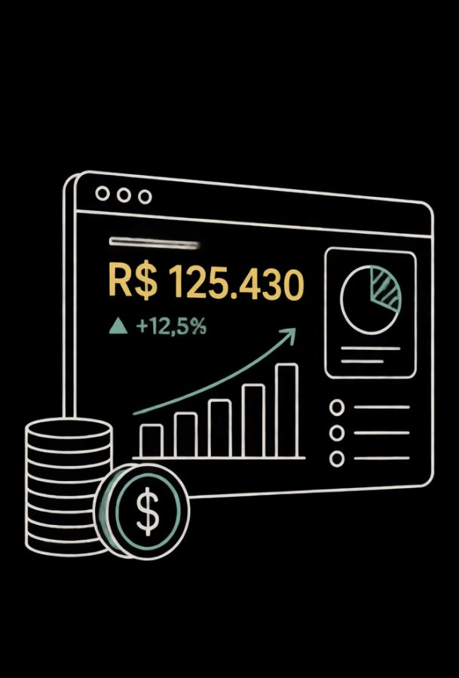
O que são KPIs?
MÉTRICAS
Indicadores-Chave de Desempenho
KPI (Key Performance Indicator) mede o sucesso de metas empresariais.
Faturamento: soma líquida de vendas
Ticket Médio: gasto médio por cliente
Atraso: % de entregas fora do prazo
🔍
Exemplo
Meta: R$ 50k. Realizado: R$ 52,3k. Meta superada.

Slide 15

Projetando Cartões de Métricas
MÉTRICAS
Clareza e Espaçamento
Cartões devem conter apenas três informações:
Rótulo: nome do indicador em caixa alta
Número: tamanho grande para leitura rápida
Tendência: seta indicando alta ou baixa
🔑
Ponto-chave
Use dimensões idênticas para harmonia e equilíbrio visual.

Slide 16


Padrão de Leitura em Z
O Caminho do Olhar
Olhos exploram telas em Z:
Topo: leitura da esquerda à direita
Diagonal: descida ao canto inferior
Base: leitura final à direita
Aplicação no Layout
Topo: KPIs de alto impacto
Centro: gráfico de tendência
Base: detalhes e rankings

Slide 17

Psicologia das Cores nos Painéis
Cores Comunicam Significados
Cores possuem convenções universais:
Verde: meta atingida
Vermelho: alerta ou queda
Azul/Cinza: dados neutros
⚠️
Atenção
Evite vermelho para crescimento positivo; causa pânico desnecessário.

Slide 18
Verificação: Uso de Cores
Para tornar um painel executivo dinâmico e atrativo, cada gráfico deve ter uma cor chamativa diferente, como amarelo, rosa e roxo.
👍 VERDADEIRO
👎 FALSO
🤔 Prepare-se para explicar o seu raciocínio.

Slide 19
Verificação: Uso de Cores
✅
Para tornar um painel executivo dinâmico e atrativo, cada gráfico deve ter uma cor chamativa diferente, como amarelo, rosa e roxo.
✓
👍 VERDADEIRO
👎 FALSO
🔑
Por que é isso?
O excesso de cores gera sobrecarga cognitiva e deve-se preferir paletas sóbrias com cores de alerta reservadas para desvios críticos.

Slide 20

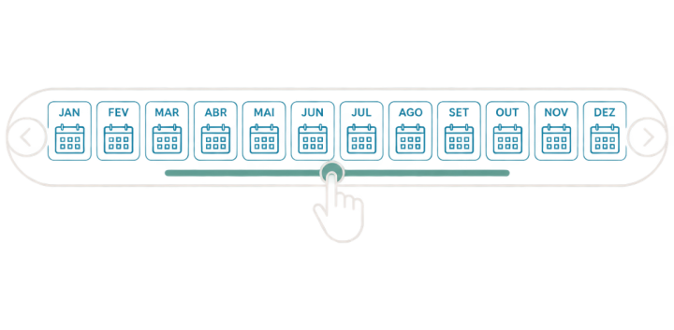
O Poder dos Segmentadores de Dados
Filtros Visuais
Segmentadores (Slicers) substituem menus por botões, agilizando dashboards.
Botões de Seleção
Filtre regiões/categorias. Use Ctrl para múltiplas seleções.
Linha do Tempo
Filtro de datas: arraste a barra para selecionar períodos.

Slide 21

Conexões de Relatório no Excel
O Segredo da Interatividade Total
Por padrão, um segmentador controla apenas sua tabela. Para gerenciar o painel inteiro:
Clique com o botão direito no segmentador
Selecione Conexões de Relatório
Marque as tabelas dinâmicas desejadas
🧠
Lembre-se
Ao marcar as caixas, um clique em 'Região Sul' atualizará todos os gráficos do painel!

Slide 22
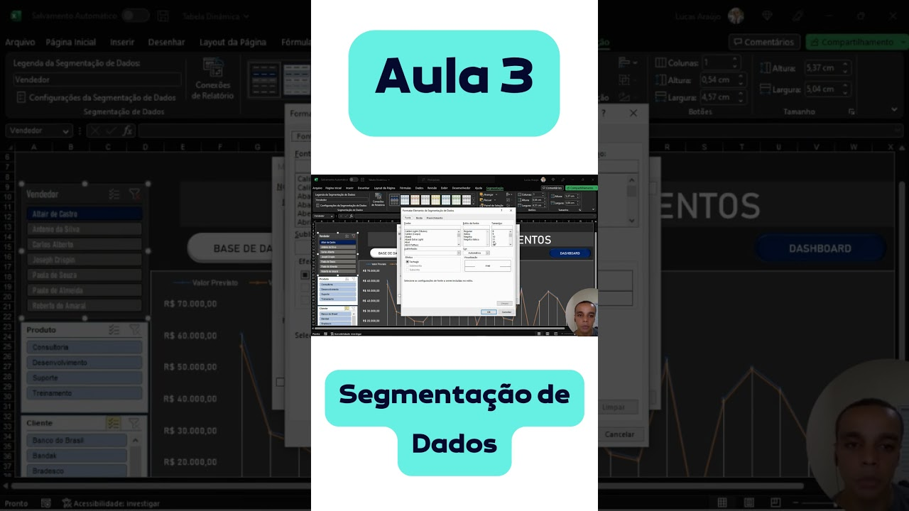
Exemplo Prático em Vídeo
Integração em Tempo Real
Conecte gráficos e segmentadores para decisões rápidas.

Slide 23
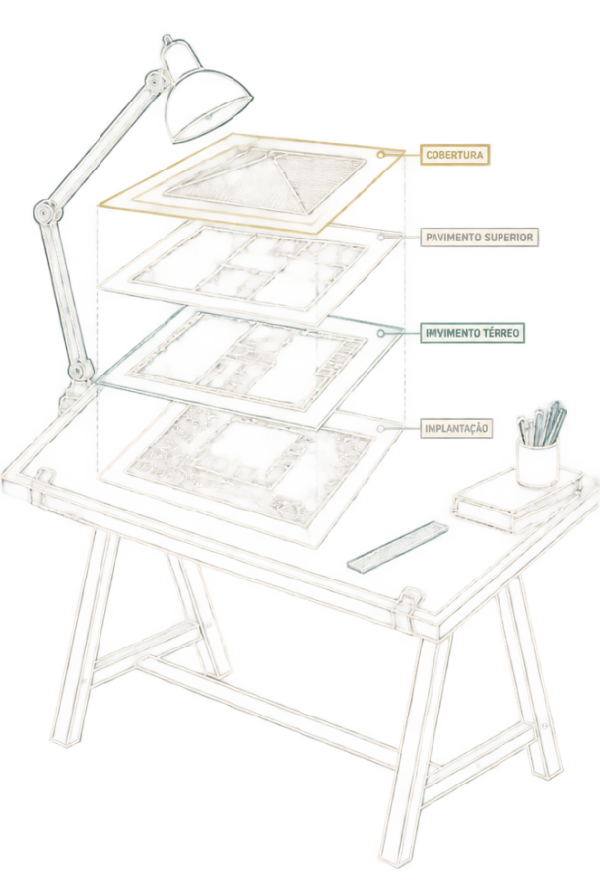
A Estrutura de Abas Recomendada
Organização em Camadas Profissionais
Nunca misture os dados brutos com a tela final de apresentação. Mantenha seu arquivo de trabalho rigorosamente dividido em três abas especializadas para garantir segurança e organização.
🔑
Ponto-chave
Separar a visualização da mecânica dos cálculos previne exclusões acidentais de fórmulas durante reuniões gerenciais.

Slide 24


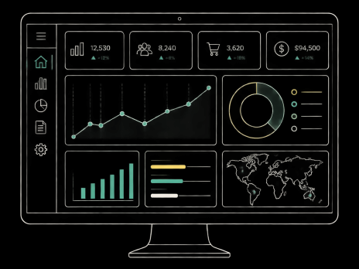
As Três Abas Fundamentais
1. Base_Dados
Onde ficam as tabelas brutas de importação, sem gráficos nem formatações decorativas excessivas.
2. Calculos_Apoio
Aba técnica reservada exclusivamente para as tabelas dinâmicas que alimentam os gráficos visuais.
3. Dashboard
A única aba que o diretor verá: limpa, proporcional, sem linhas de grade visíveis e 100% interativa.

Slide 25
Ordem de Construção
Qual é a sequência lógica correta para construir um dashboard robusto e funcional a partir do zero?
Criar os gráficos dinâmicos e recortá-los para a aba do Dashboard
Gerar tabelas dinâmicas de apoio com as somas e médias necessárias
Organizar e validar a base de dados bruta em tabela estruturada
Inserir segmentadores e conectar todas as tabelas via Conexões de Relatório

Slide 26
Ordem de Construção
✅
Qual é a sequência lógica correta para construir um dashboard robusto e funcional a partir do zero?
1
Organizar e validar a base de dados bruta em tabela estruturada
2
Gerar tabelas dinâmicas de apoio com as somas e médias necessárias
3
Criar os gráficos dinâmicos e recortá-los para a aba do Dashboard
4
Inserir segmentadores e conectar todas as tabelas via Conexões de Relatório

Slide 27
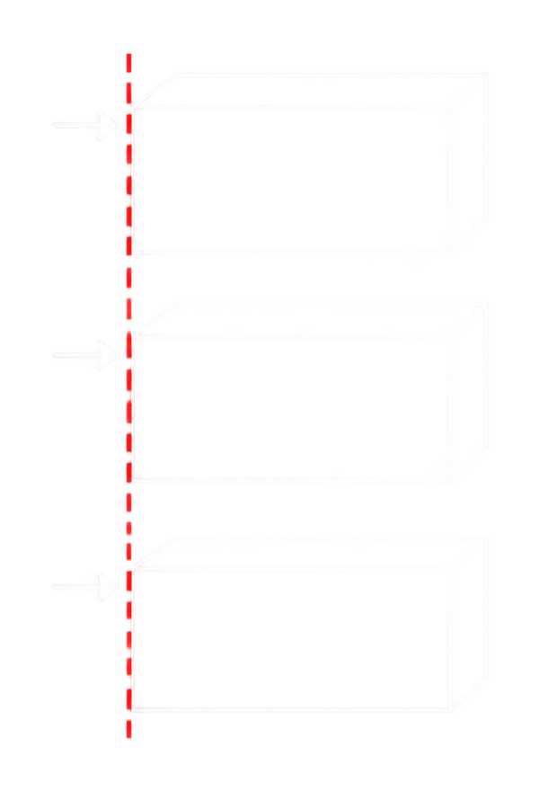
Alinhamento e Ajuste Fino
A Diferença Entre Amador e Profissional
Gráficos desalinhados transmitem desleixo. Use as ferramentas nativas:
Alinhar à Esquerda: unifica margens
Distribuir Verticalmente: espaçamento idêntico
Ajustar à Grade: fixa bordas nas células
🔍
Exemplo
Segure Alt ao redimensionar gráficos para fixá-los com precisão nas linhas da planilha.

Slide 28
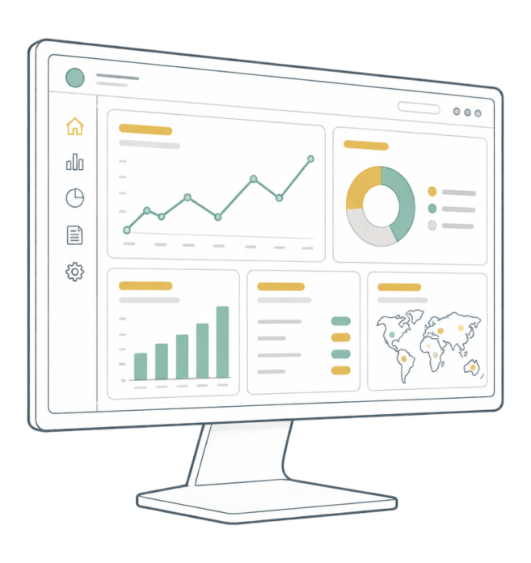
Limpando a Interface para Entrega
Interface Profissional
Remova elementos de planilha antes da apresentação:
Desmarque Linhas de Grade (guia Exibir)
Oculte Barra de Fórmulas e cabeçalhos
Oculte botões de campo dos gráficos
🧠
Lembre-se
Sem linhas de grade, o painel parece software corporativo.

Slide 29

Apresentando para a Alta Liderança
Postura e Condução Executiva
Ao apresentar para diretores, nunca comece explicando as fórmulas ou as dificuldades técnicas encontradas na planilha. Foque exclusivamente no impacto financeiro e operacional que os números revelam.
🔑
Ponto-chave
Apresente primeiro a conclusão: 'Nossas perdas de estoque caíram 14%', e em seguida demonstre o gráfico que comprova essa afirmação.

Slide 30

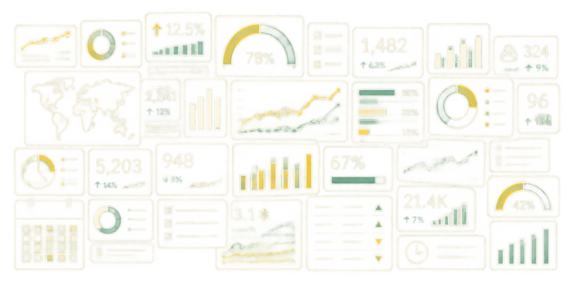
Erros Comuns em Dashboards
Gráficos 3D Desnecessários
Barras e pizzas tridimensionais distorcem proporções visuais e induzem o cérebro a ler valores errados. Prefira sempre elementos bidimensionais planos.
Excesso de Informação
Colocar mais de 7 métricas na mesma tela destrói o foco. Se um indicador não altera decisões imediatas do gestor, retire-o imediatamente do painel.

Slide 31


Debate: O Que Mostrar?
Um gerente de loja insiste em colocar 15 gráficos diferentes em uma única tela de dashboard para 'não perder nenhum detalhe'. Como você justificaria para ele que reduzir o painel para apenas 4 gráficos principais geraria decisões mais rápidas e eficientes?

Slide 32
Debate: O Que Mostrar?
✅
Você poderia ter dito...
Argumentar sobre sobrecarga cognitiva: quando tudo é destacado, nada se destaca.
Mostrar que decisões rápidas dependem de foco nos indicadores prioritários.
Sugerir um segundo painel para consultas táticas pontuais.

Slide 33
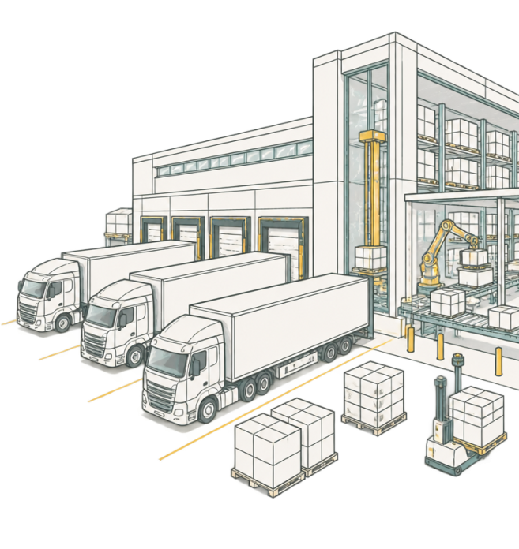
Desafio Prático: O Caso da TecLog
Cenário de Negócio
A TecLog monitorou 1.200 entregas semestrais e precisa de um painel gerencial.
Problema: custos de frete altos na Região Norte
Dados: data, estado, veículo, custo e prazo
Objetivo: criar dashboard interativo para diretoria
🔍
Exemplo
Você é o analista júnior responsável por este desafio.

Slide 34


Planejando o Rascunho no Papel
Wireframe: Esboço Inicial
Desenhe no papel antes do software para evitar retrabalho.
Bloco Superior
Cartão 1: Total Frete (R$)
Cartão 2: % Entregas
Cartão 3: Tempo Médio
Bloco Visual
Gráfico 1: Evolução Custos
Gráfico 2: Custo por Veículo
Filtros: Região e Mês

Slide 35


Atividade 1: Rascunho e Métricas
Em duplas, desenhem o layout da TecLog:
Delimitem a moldura da tela.
Desenhem 3 caixas para KPIs.
Posicionem 2 gráficos dinâmicos.
Definam espaço para 2 filtros.
Tempo: 15 minutos. Sejam precisos!

Slide 36

Guia de Montagem no Software
Executando o Projeto
Com o esboço validado, siga o protocolo na planilha:
Nomeie abas: , e
Crie tabelas dinâmicas na aba
Mova gráficos para a aba
Vincule segmentadores aos gráficos
🔑
Ponto-chave
Use tons de azul-marinho e cinza para manter o padrão sóbrio da empresa.

Slide 37

Atividade 2: Construção Completa
Abra 'TecLog_Dados_Semestrais.xlsx' e monte o painel:
Aba 'Dashboard': oculte linhas de grade.
Crie 3 cartões de indicadores no topo.
Insira gráfico de linha e barras comparativas.
Adicione segmentador 'Região' nas tabelas.
Filtre 'Norte' e identifique maiores fretes.
Tempo: 35 min. Chame o professor para validar!

Slide 38

Revisão Executiva dos Conceitos
Pergunta 1:
Qual comando deve ser acessado para fazer com que um único segmentador filtre simultaneamente dois gráficos gerados por tabelas dinâmicas diferentes?
Pergunta 2:
Por que devemos desmarcar as linhas de grade da planilha na aba final do dashboard?
Pergunta 3:
Qual é a principal função dos cartões de KPI posicionados na parte superior de um painel de gestão?

Slide 39
Revisão Executiva dos Conceitos
✅
Resposta 1:
Conexões de Relatório (ou Conexões de Tabela Dinâmica).
Resposta 2:
Para eliminar poluição visual e conferir aparência profissional de aplicativo executivo.
Resposta 3:
Apresentar números e métricas consolidadas de maior impacto imediato para tomada de decisão rápida.

Slide 40

Você é um Analista de Dados!
Encerramento da Nossa Jornada
Você percorreu um caminho completo: dos fundamentos matemáticos à criação de painéis interativos que orientam negócios. Agora, você possui ferramentas sólidas para transformar dados brutos em inteligência estratégica!
🧠
Lembre-se
Dominar a visualização de dados abre portas em qualquer setor da economia moderna.

